Slide 1
Deux ou trois choses que je sais d’elle… de Jean-Luc Godard: un montage cubiste
Analyse de séquence par BAMCHADE POURVALI
Université de printemps d’Histoire des Arts
Samedi 30 mai 2015

Slide 2
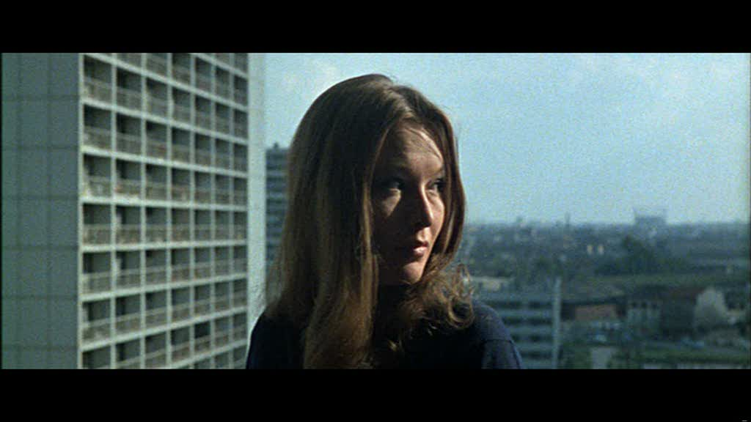
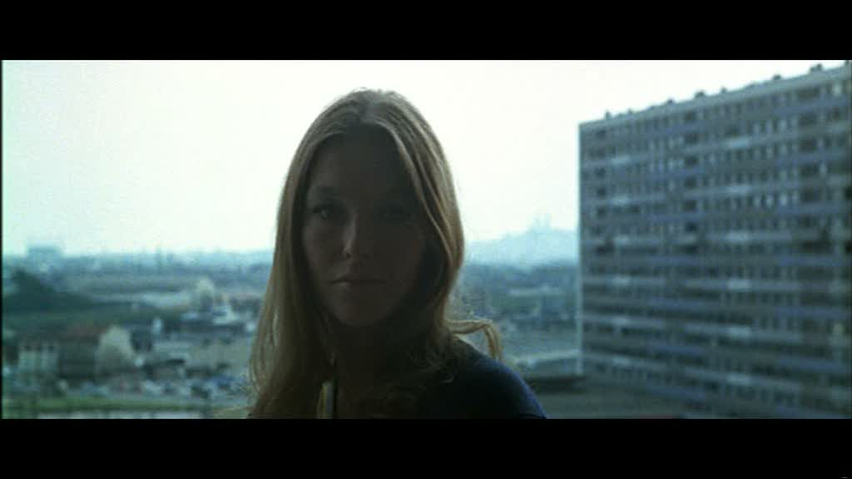
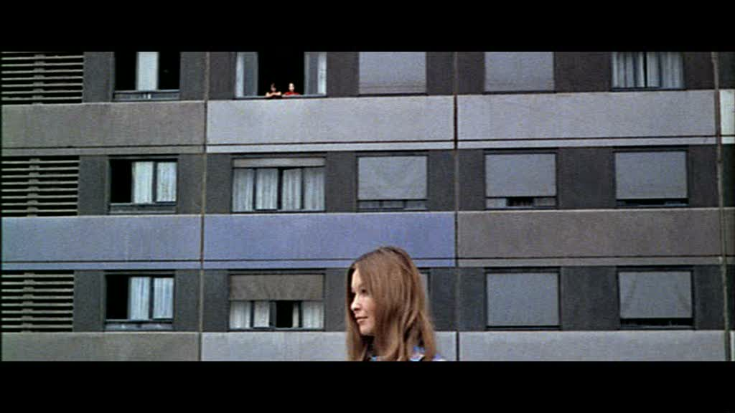
Elle, un ensemble

Slide 3
Liste des « elles »
ELLE, la cruauté du néo-capitalisme
ELLE, la prostitution
ELLE, la région parisienne
ELLE, la salle de bain que n’ont pas 70% des Français
ELLE, la terrible loi des grands ensembles
ELLE, la physique de l’amour
ELLE, la vie d’aujourd’hui
ELLE, la guerre du Vietnam
ELLE, la call-girl moderne
ELLE, la mort de la beauté moderne
ELLE, la circulation des idées
ELLE, la gestapo des structures

Slide 4
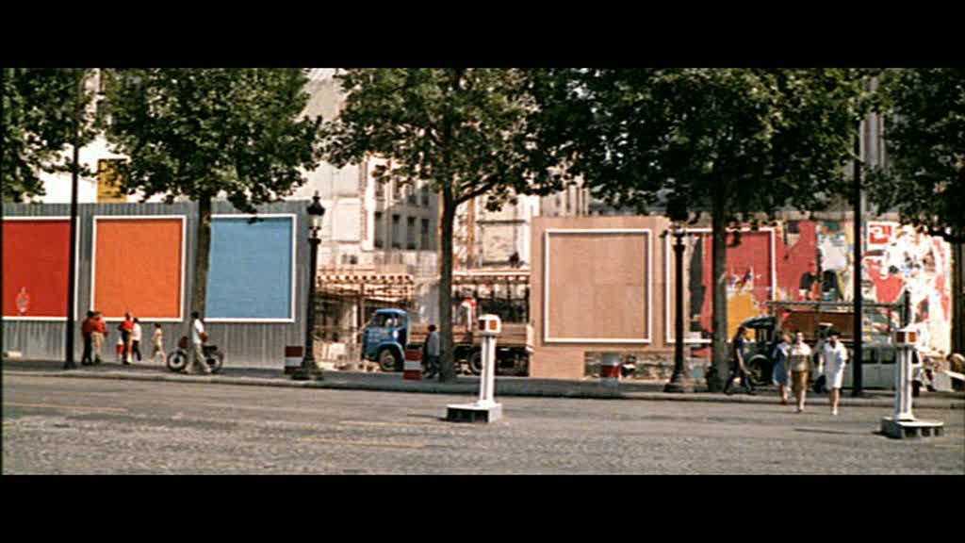
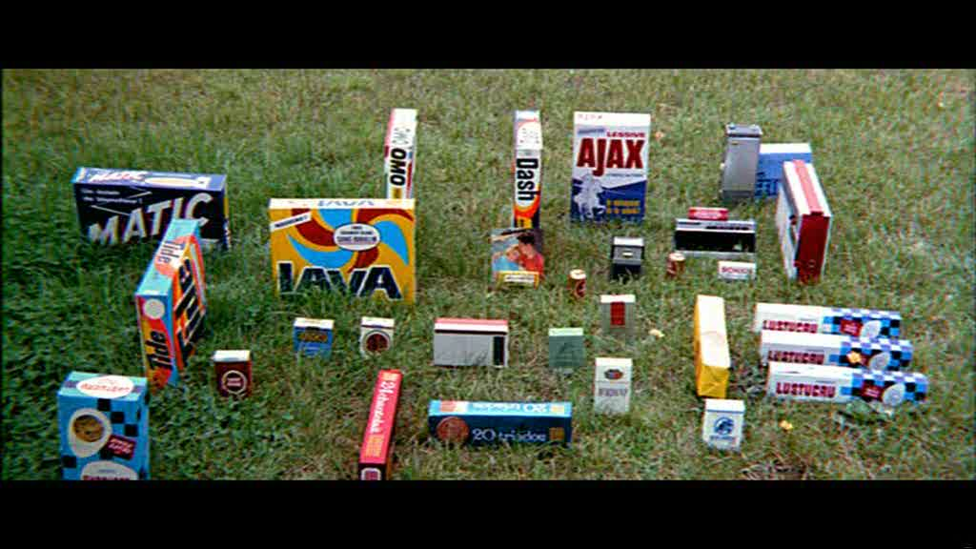
Collage et cubisme

Slide 5
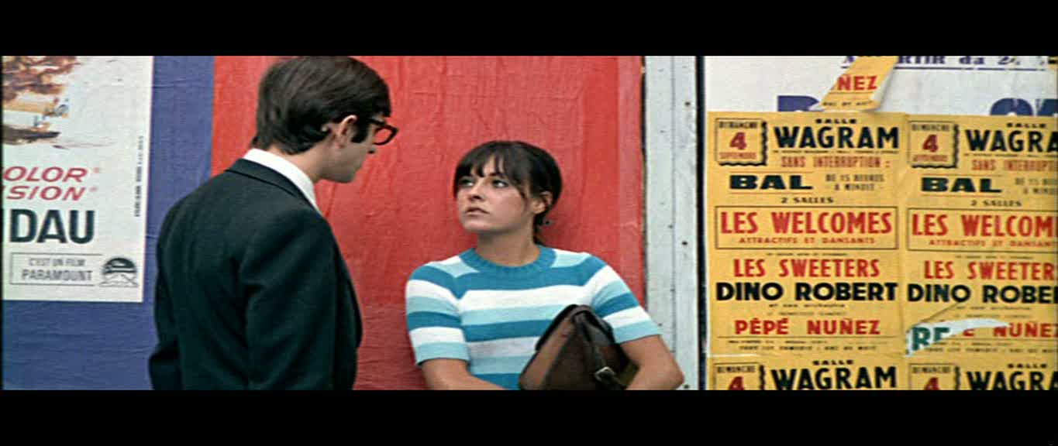
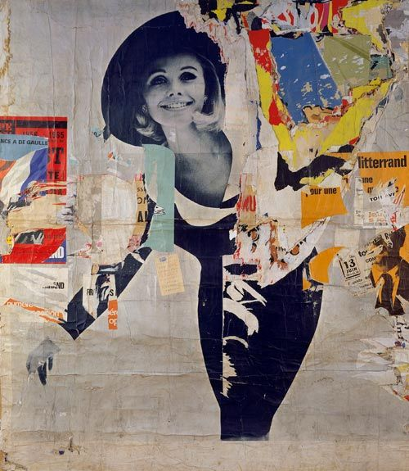
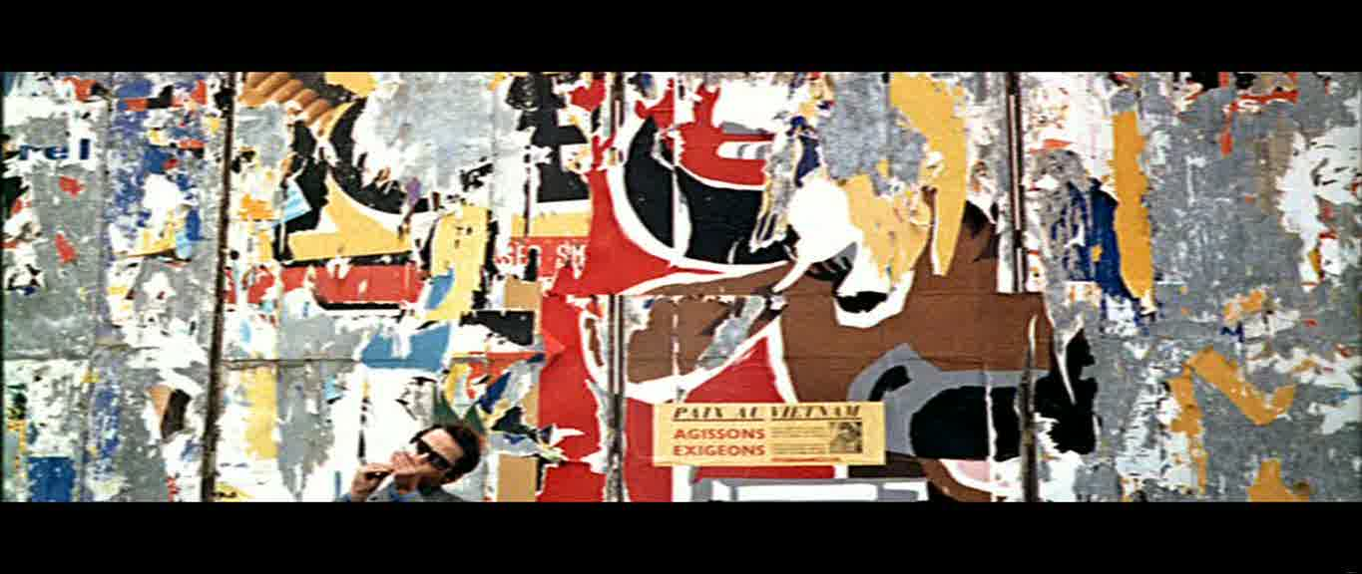
Affiche lacérée : « Il faut tout mettre dans un film »

Slide 6
Séquence : la tasse de café

Slide 7
« Ma démarche en quatre mouvements »
1- Description objective (ou du moins tentative de description, dirait Ponge)
a) Description objective des objets
b) Description objective des sujets
2- Description subjective (ou du moins tentative)
a) Description subjective des sujets
b) Description subjective des objets
3- Recherche des structures (ou du moins tentative)
C’est-à-dire 1+2 = 3
4- La vie
C’est-à-dire 1+2+3 = 4

Slide 8
La séquence en détail

Slide 10
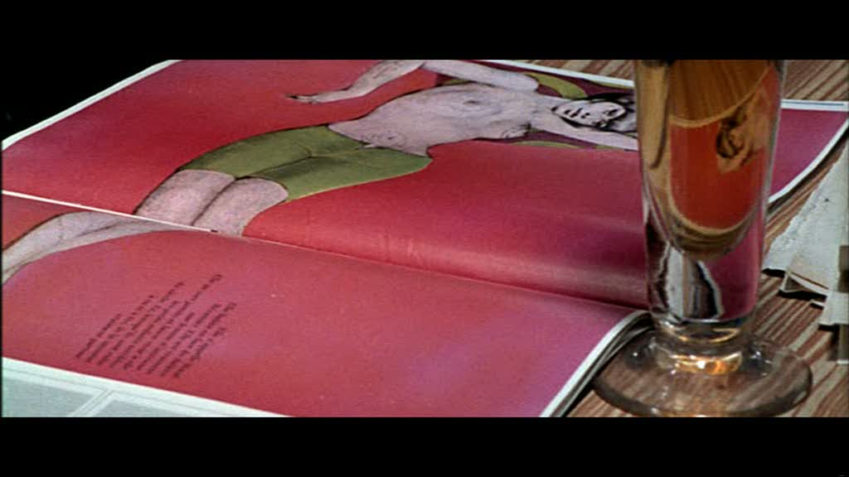

Slide 18
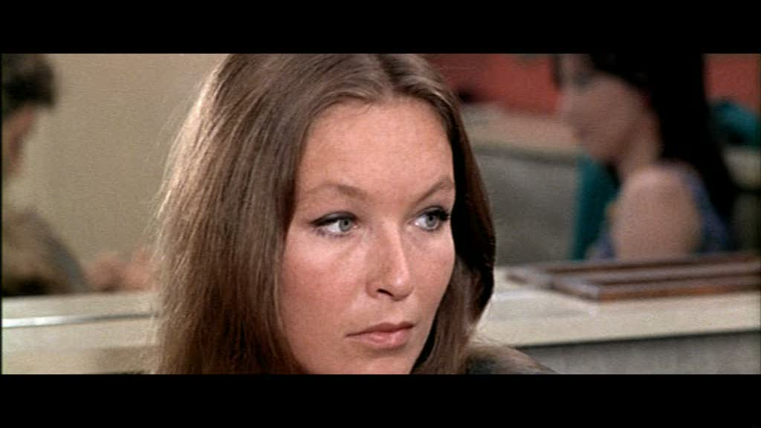

Slide 21
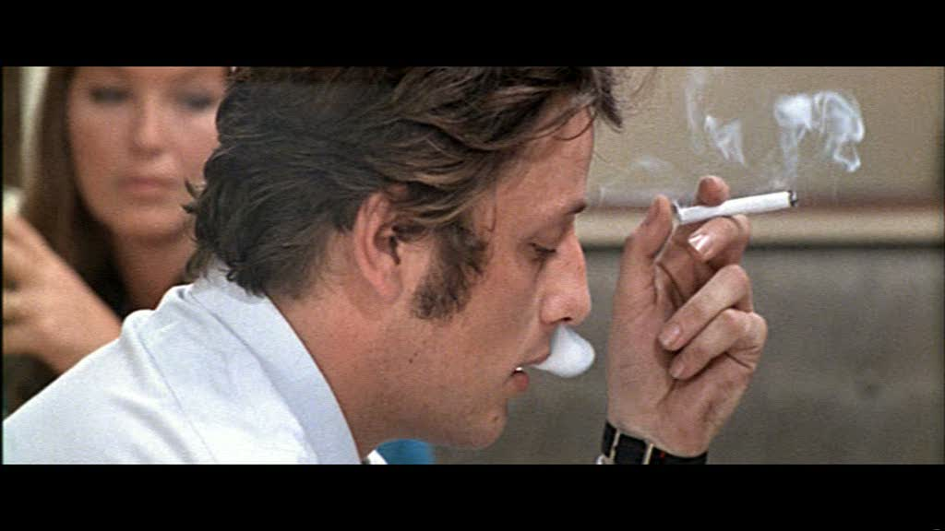

Slide 23
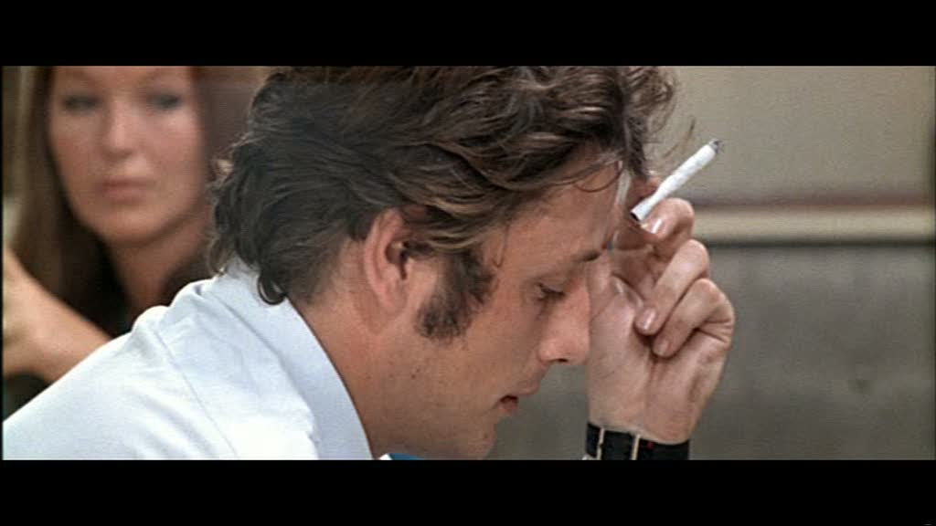

Slide 39
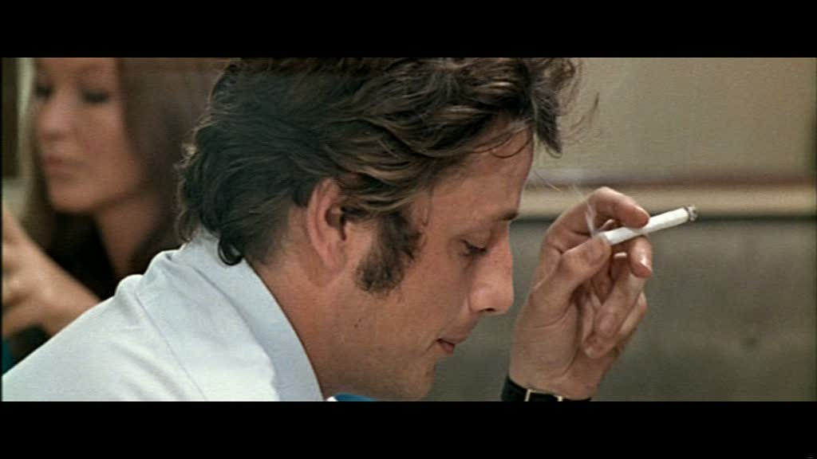

Slide 58
Annexe 1a : Citation de Muriel ou le temps d’un retour (1964) d’Alain Resnais

Slide 59
Annexe 1b : Ouverture de Muriel ou le temps d’un retour (1964) d’Alain Resnais

Slide 60
Annexe 2a : Pierrot le fou (1965) de Jean-Luc Godard et le cubisme

Slide 61
Annexe 2b : Départ de Paris, Pierrot le fou (1965) de Jean-Luc Godard

Slide 62
Bibliographie

Slide 64
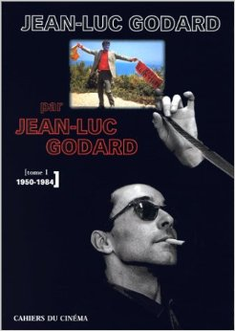

Slide 65
